Slide 1
REAL INSTITUTO ELCANO · EQUIPO DE SEGURIDAD ECONÓMICA
Dashboard de
Dependencia Comercial
Cuatro niveles de análisis del riesgo comercial:
del país al mundo, del sector a la red global.
MANUEL HIDALGO Y MIGUEL OTERO
VERSIÓN DEMO · MAYO 2026
Universidad Pablo de Olavide · Elcano
Documento de trabajo · reunión IBM

Slide 2
RESUMEN EJECUTIVO
1 / 14
Una herramienta única, cuatro lecturas distintas
El IDC se navega desde lo concreto hacia lo sistémico, o al revés.
1
2
3
4
NIVEL
NIVEL
NIVEL
NIVEL
País / Sector
País / País
Comparativa
Interdependencia Global
Ficha completa de exposición de un país en un sector concreto. KPIs, proveedores, evolución histórica.
Dependencia bilateral: en qué sectores depende un país de otro. Ranking ordenado por intensidad.
Posición de varios países frente a un mismo proveedor en una misma industria. Contextualiza.
Mapa mundial de Hubs. Vista sistémica sin foco en un país concreto. Identifica los nodos críticos.
Los tres primeros niveles están centrados en un país (en rojo). El cuarto es una vista sistémica global (en azul).
Dashboard de Dependencia Comercial · Real Instituto Elcano · Mayo 2026

Slide 3
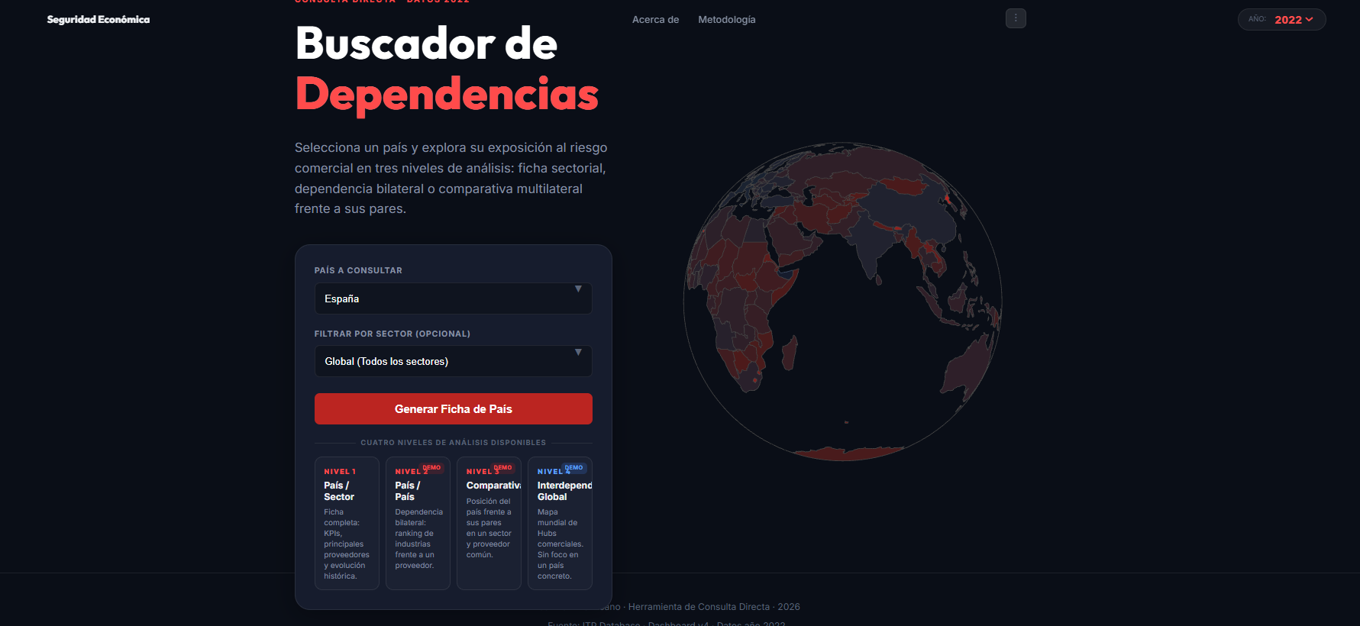
ARQUITECTURA
2 / 14
Pantalla de inicio: punto de entrada único
El usuario elige país (para los Niveles 1-3) o accede directamente a la vista global (Nivel 4).
Dashboard de Dependencia Comercial · Real Instituto Elcano · Mayo 2026

Slide 4
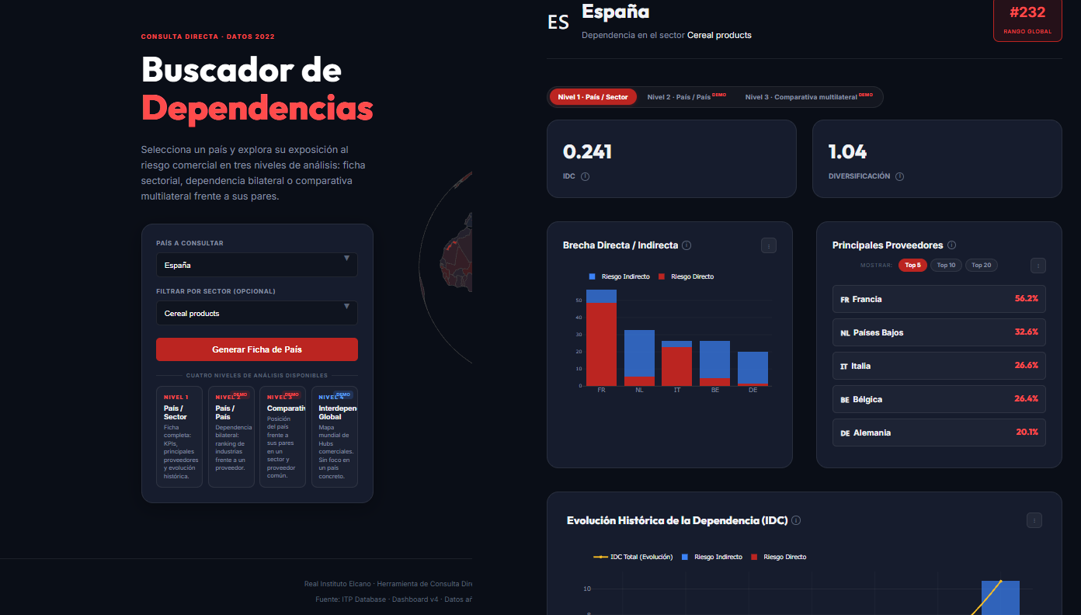
NIVEL 1 · PAÍS / SECTOR
3 / 14
Ficha completa de un país
Vista por defecto. Sin sector seleccionado se muestra el panorama global del país; con sector, la descomposición sectorial.
¿QUÉ MUESTRA?
IDC del país (Dependencia + Diversificación)
Brecha entre riesgo directo e indirecto por macrosector
Top de proveedores o sectores críticos (5/10/20)
Evolución histórica del IDC
ESTADO
Producción · datos completos · cobertura total de países e industrias.
Dashboard de Dependencia Comercial · Real Instituto Elcano · Mayo 2026

Slide 5
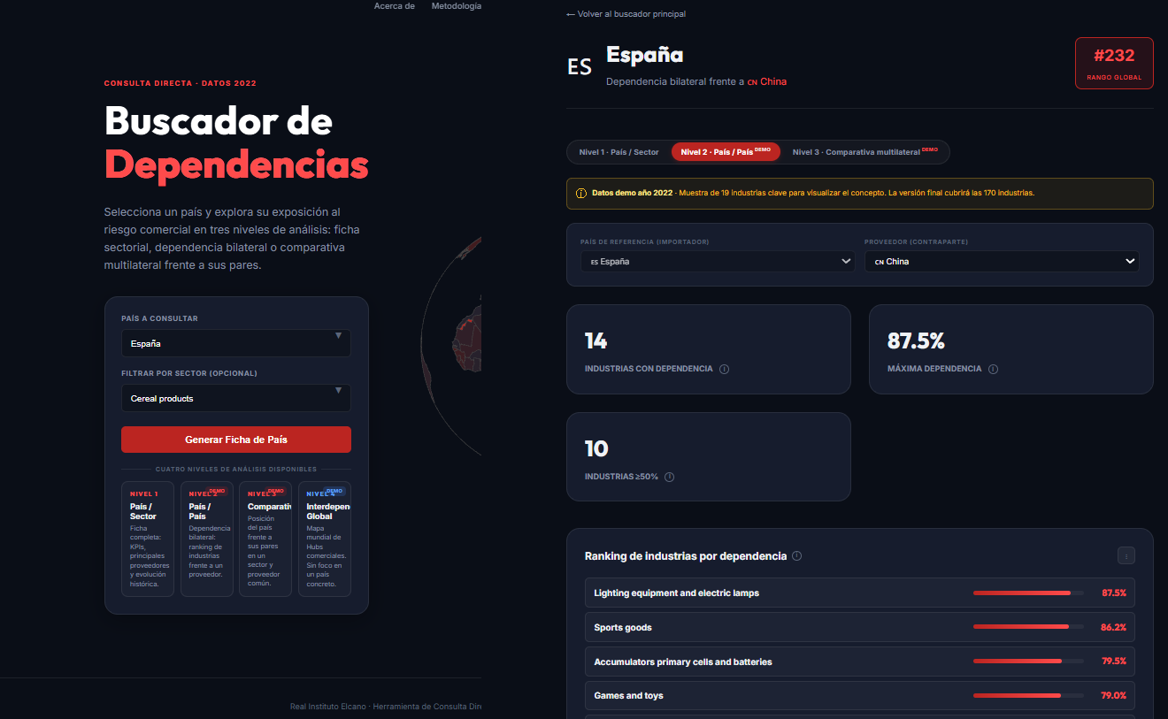
NIVEL 2 · PAÍS / PAÍS
4 / 14
Dependencia bilateral
Responde a la pregunta más frecuente: ¿en qué sectores depende este país de aquel otro?
¿QUÉ MUESTRA?
Ranking de industrias ordenado por dependencia
3 KPIs: nº industrias, máxima dependencia y nº de industrias con dependencia ≥50%
Selector de país contraparte
CAPTURA DE NIVEL 2
España vs China (ranking sectorial)
Sustituir por captura del HTML
HALLAZGO
España depende de China en un 87% en iluminación, 86% en deporte, 79% en juguetes y baterías.
Dashboard de Dependencia Comercial · Real Instituto Elcano · Mayo 2026

Slide 6
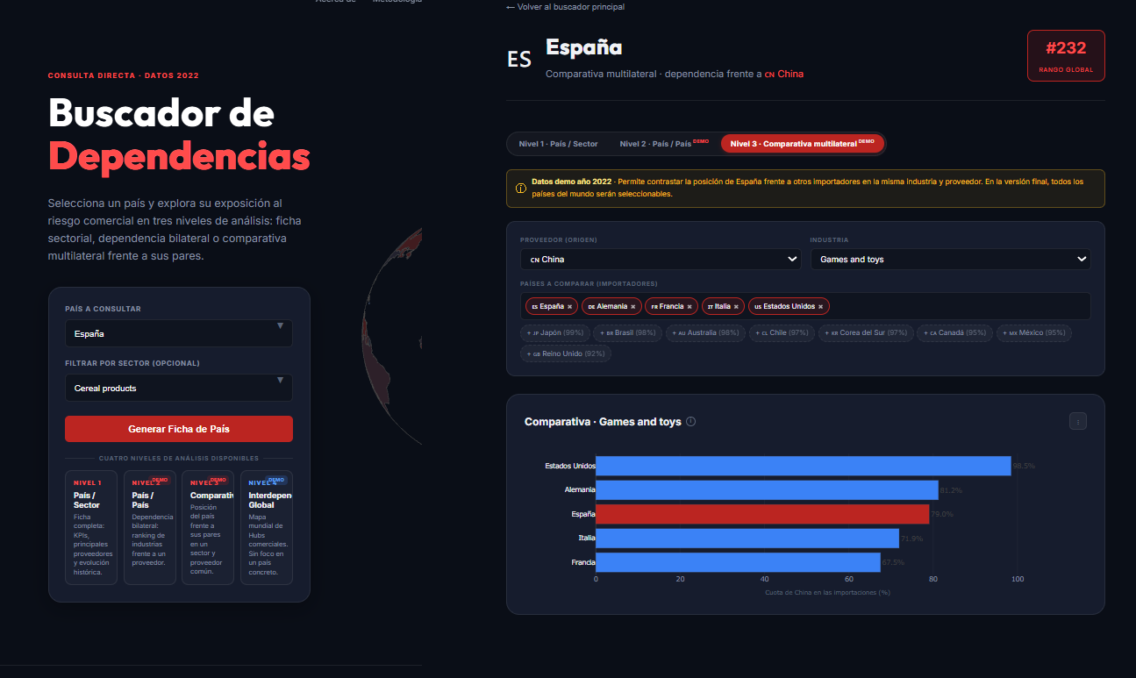
NIVEL 3 · COMPARATIVA MULTILATERAL
5 / 14
El país, comparado con sus pares
Para un mismo sector y un mismo proveedor, contrasta la posición de varios países importadores.
¿QUÉ MUESTRA?
Selector triple: proveedor + industria + países a comparar
Gráfico horizontal con el país de referencia resaltado en rojo
Chips para añadir/quitar países; sugerencias automáticas de candidatos
CAPTURA DE NIVEL 3
Comparativa: China → Games and toys → ESP, DEU, FRA, ITA, USA…
Sustituir por captura del HTML
HALLAZGO
España no es excepción: casi todos los países occidentales tienen más del 90% de dependencia china en juguetes.
Dashboard de Dependencia Comercial · Real Instituto Elcano · Mayo 2026

Slide 7
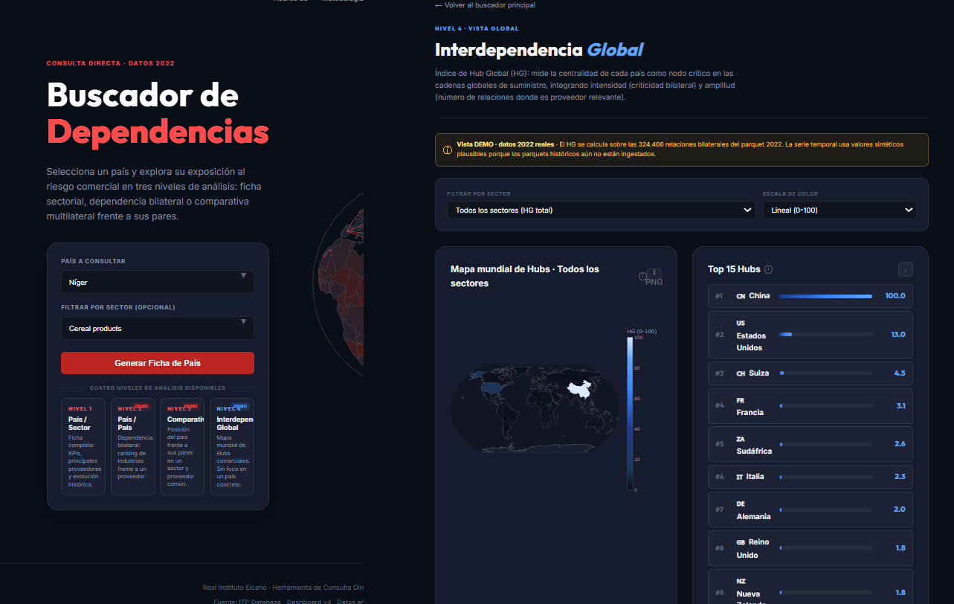
NIVEL 4 · INTERDEPENDENCIA GLOBAL
6 / 14
El sistema mundial de un vistazo
Mapa coroplético con el Índice de Hub Global (HG) por país, filtrable por sector.
¿QUÉ MUESTRA?
Mapa coroplético mundial coloreado por HG
Ranking Top 15 con barras de progreso normalizadas
Filtro por sector y escala de color (lineal o logarítmica)
Serie temporal histórica del HG
CAPTURA DE NIVEL 4
Mapa coroplético + ranking Top 15 Hubs
Sustituir por captura del HTML
HALLAZGO
China saca 100 sobre 100. USA, segundo, 13. España, puesto 16.
Dashboard de Dependencia Comercial · Real Instituto Elcano · Mayo 2026

Slide 8
METODOLOGÍA
7 / 14
Índice de Hub Global (HG): cómo se construye
Suma de criticidad por dependencia, agregada a nivel de país exportador, normalizada al máximo.
HG(país, año) = Σ (|criticidad| × dependencia) para todas las filas en que el país aparece como exportador.
Normalización: HG_norm = HG / max(HG_del_año) × 100 · Escala logarítmica para coloreado por la cola larga de la distribución.
TOP 5 HUBS GLOBALES (DATOS REALES 2022)
LECTURA
#1
China
100.0
Ser Hub mundial combina dos dimensiones: intensidad (cuán crítico eres allí donde apareces) y amplitud (en cuántos sitios eres relevante). La suma — no la media — las integra de forma natural.
La cola larga (China muy por encima del resto) obliga a usar escala logarítmica para que el mapa sea legible.
#2
EE.UU.
13.0
#3
Suiza
4.5
#4
Francia
3.1
#5
Sudáfrica
2.6
Dashboard de Dependencia Comercial · Real Instituto Elcano · Mayo 2026

Slide 9
DATOS · ORIGEN
8 / 14
De los datos fuente al dashboard
Tres capas: parquets bilaterales del pipeline de investigación → JSONs derivados → frontend.
FUENTE
DERIVADOS
FRONTEND
Pipeline de investigación
Procesamiento Python
Navegador del usuario
bilateral_2016.parquet
bilateral_2017.parquet
...
bilateral_2022.parquet
data_dist/meta.json
data_dist/year_*.json
data_dist/history.json
bilateral_YYYY.json
(uno por año, indexado)
hubs_global.json
(multi-año, multi-sector)
Nivel 1 · País / Sector
Nivel 2 · País / País
Nivel 3 · Comparativa
Nivel 4 · Global Hubs
Dashboard de Dependencia Comercial · Real Instituto Elcano · Mayo 2026

Slide 10
DATOS · PROCESAMIENTO
9 / 14
Cómo se generan los JSONs derivados
Dos procesos Python independientes, ambos consumen los parquets bilaterales.
1 · bilateral_YYYY.json
2 · hubs_global.json
Niveles 2 y 3
Nivel 4
df = pd.read_parquet(f'bilateral_{year}.parquet')
# Indexar por par (importer, exporter)
by_pair = df.groupby(['importer','exporter']).apply(
lambda g: g.sort_values('dependency',
ascending=False)[['industry',
'dependency','criticidad']].to_dict('records')
)
# Indexar por (exporter, industry)
by_si = df.groupby(['exporter','industry']).apply(...)
json.dump({'year':year, 'by_pair':by_pair,
'by_supplier_industry':by_si}, ...)
for year in range(2016, 2023):
df = pd.read_parquet(f'bilateral_{year}.parquet')
df['w'] = df['criticidad'].abs() * df['dependency']
# HG total por país
hg = df.groupby('exporter')['w'].sum()
hg_norm = hg / hg.max() * 100
hg_log = np.log10(hg_norm.clip(lower=0.01))
# HG por sector
hg_sec = df.groupby(['industry','exporter'])['w'].sum()
json.dump({'hg_total':..., 'hg_by_sector':...}, ...)
Un JSON por año. Indexado a doble vía para servir consultas en O(1) desde el frontend.
Un único JSON multi-año. Normalización relativa al máximo de cada año; escala log para coloreado.
Dashboard de Dependencia Comercial · Real Instituto Elcano · Mayo 2026

Slide 11
ALCANCE
10 / 14
Demo y producción · estado actual
El prototipo cubre la lógica completa de los cuatro niveles. Los datos están en distintos estados de cobertura.
Nivel 1
PRODUCCIÓN
Cobertura total · todos los países, todas las industrias, todos los años
Nivel 2
DEMO
30 importadores × 19 industrias clave, año 2022. Pendiente: cobertura completa
Nivel 3
DEMO
Mismo subset que N2. Pendiente: cobertura completa de países y sectores
Nivel 4
DEMO
Datos 2022 reales. Serie temporal 2016-2021 sintética (placeholder). Pendiente: ingesta histórica
Para pasar de demo a producción: generar los bilateral_YYYY.json y el hubs_global.json para todos los años disponibles ejecutando los dos scripts Python documentados. El frontend ya está preparado para consumirlos.
Dashboard de Dependencia Comercial · Real Instituto Elcano · Mayo 2026

Slide 12
DECISIONES PENDIENTES
11 / 14
Cinco puntos que requieren conversación
Cuestiones de diseño y metodología que deben cerrarse entre el equipo de investigación y el equipo técnico.
1
Cobertura sectorial completa
¿La versión final incluye las 170 industrias o se priorizan las más relevantes? Impacta el tamaño de los JSON.
2
Estrategia de carga
¿bilateral_YYYY.json se sirve completo o segmentado por país y cargado on-demand?
3
Agregaciones regionales
UE, Mercosur, ASEAN... requieren colapsar la matriz original a regiones, no promediar países.
4
Definición operativa de Hub
La fórmula propuesta (suma de |criticidad| × dependencia) es defendible pero revisable. Decisión metodológica del equipo de investigación.
5
Tratamiento del signo de criticidad
La versión actual usa valor absoluto. Hay que decidir si el signo aporta información relevante.
Dashboard de Dependencia Comercial · Real Instituto Elcano · Mayo 2026

Slide 13
ROADMAP
12 / 14
Próximos pasos
Tres fases hasta producción.
Fase 1
Fase 2
Fase 3
Inmediato · 1-2 semanas
Diseño · IBM
Extensiones · medio plazo
Generar bilateral_YYYY.json con cobertura completa
Generar hubs_global.json con histórico real
Revisar metodología del HG con el equipo de investigación
Iteración de UX/UI sobre los cuatro niveles
Integración con la línea visual definitiva del Real Instituto Elcano
Optimización de carga (segmentación on-demand si necesario)
Agregaciones regionales (UE, ASEAN, Mercosur…)
Sección académica con descarga completa de datos
Posibilidad de Hubs por sector con mayor granularidad
Dashboard de Dependencia Comercial · Real Instituto Elcano · Mayo 2026

Slide 14
GRACIAS
Comentarios, preguntas y observaciones, bienvenidos.
Manuel Hidalgo y Miguel Otero
Universidad Pablo de Olavide · EsadeEcPol · Real Instituto Elcano

